Slide 1




Bài 4: TẾT ĐẾN RỒI
Luyện tập: Mở rộng vốn từ về ngày Tết. Dấu chấm, dấu chấm hỏi.

Slide 2




Thứ năm ngày 20 tháng 1 năm 2022.
Luyện tập
Mở rộng vốn từ về ngày Tết.
Dấu chấm, dấu chấm hỏi.

Slide 3

1
Nhận biết được các từ ngữ chỉ sự vật và hoạt động liên quan đến ngày Tết cổ truyền của dân tộc.
2
Có kĩ năng hỏi – đáp về những việc thường làm trong ngày Tết, luyện tập sử dụng dấu chấm, dấu chấm hỏi.
3
Tự hào về truyền thống ngày lễ Tết trong năm.

Slide 4
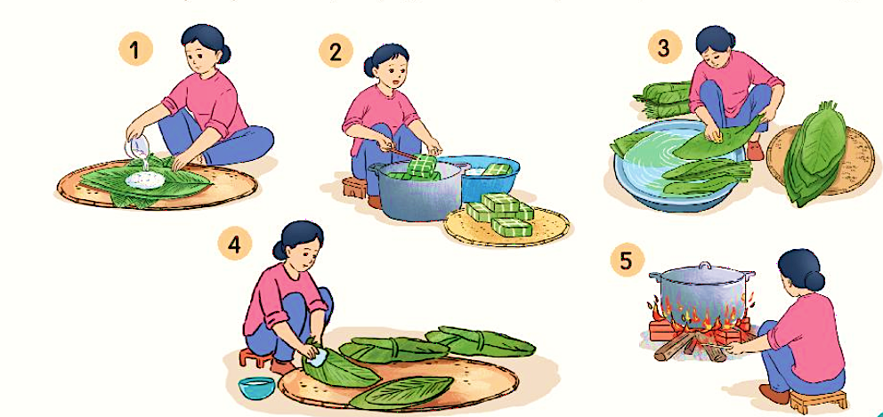
1. Quan sát tranh và thực hiện các yêu cầu:
a, Tìm từ ngữ chỉ sự vật
M: lá dong
b, Tìm từ ngữ chỉ hoạt động
M: lau lá dong
c, Sắp xếp các hoạt động theo trình tự của việc làm bánh chưng.

Slide 5
1. Quan sát tranh và thực hiện các yêu cầu:
a, Tìm từ ngữ chỉ sự vật
M: lá dong
b, Tìm từ ngữ chỉ hoạt động
M: lau lá dong

Slide 6
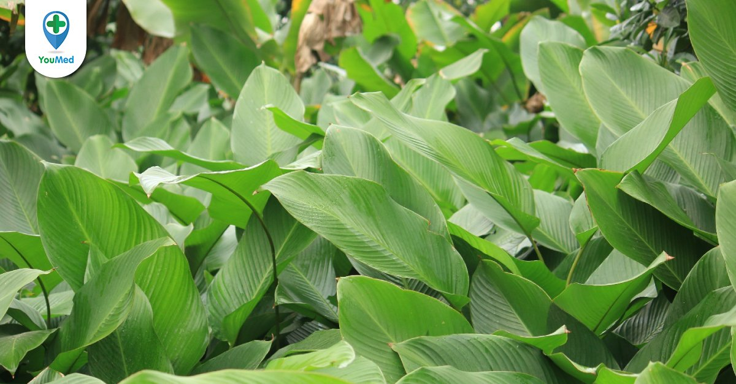

Slide 7


1. Quan sát tranh và thực hiện các yêu cầu:
a, Tìm từ ngữ chỉ sự vật
M: lá dong
b, Tìm từ ngữ chỉ hoạt động
M: lau lá dong
Thảo luận nhóm

Slide 8
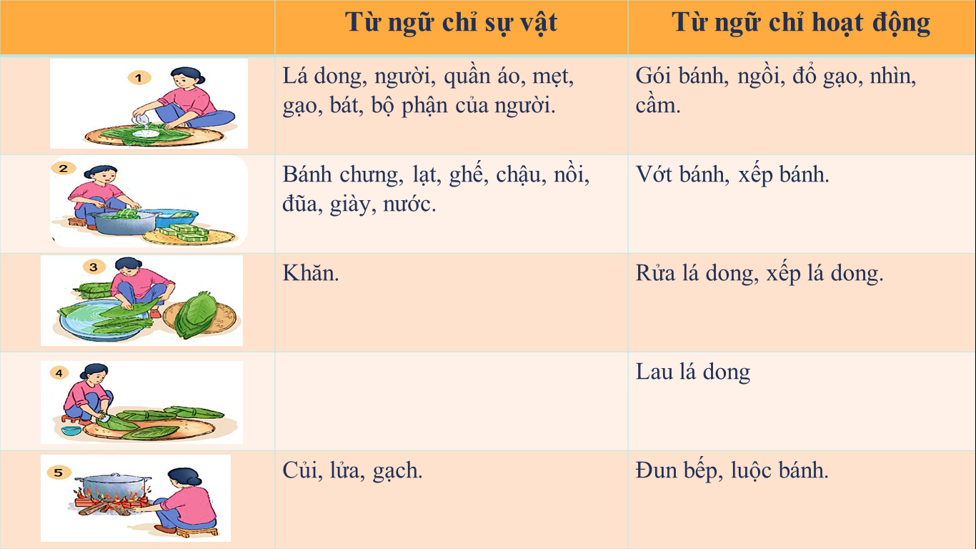
, vung nồi.

Slide 9
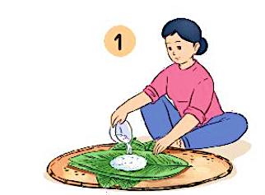
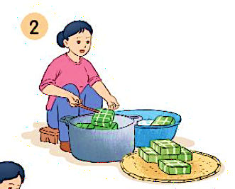
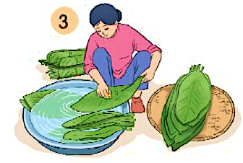
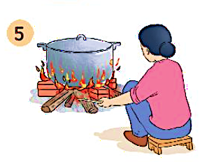
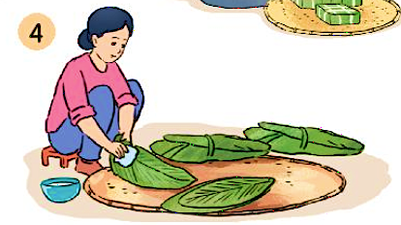
c. Sắp xếp các hoạt động theo trình tự của việc làm bánh chưng.
Gói bánh
Vớt bánh
Rửa lá dong
Lau lá dong
Luộc bánh

Slide 10
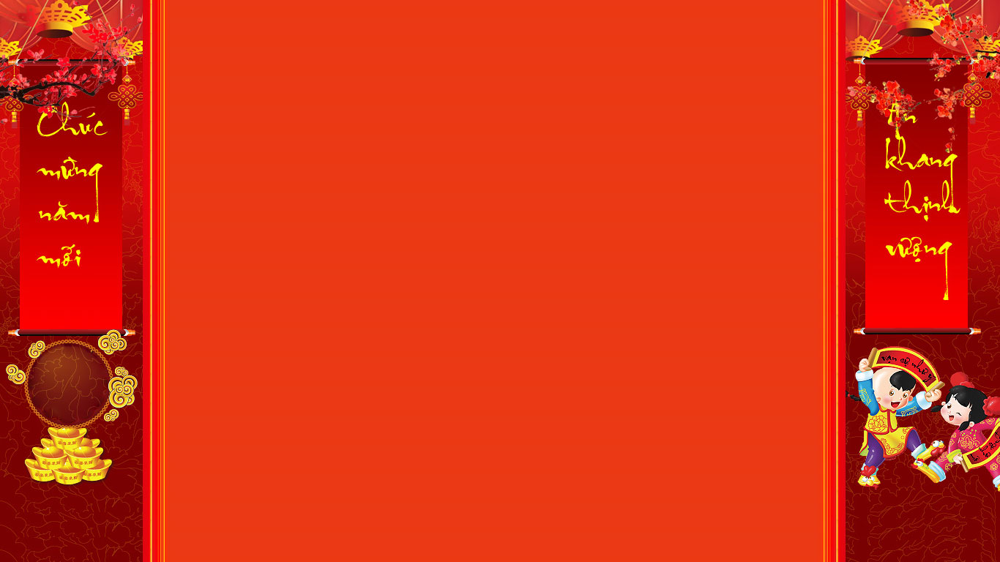
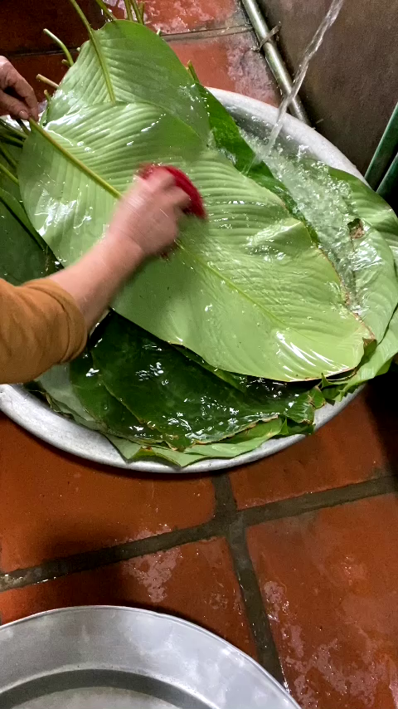

Slide 11
c. Sắp xếp các hoạt động theo trình tự của việc làm bánh chưng.
Bước 1: Rửa lá dong
Bước 4: Luộc bánh
Bước 2: Lau lá dong
Bước 5: Vớt bánh
Bước 3: Gói bánh

Slide 12
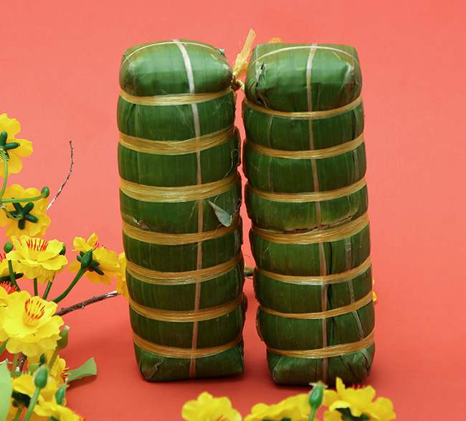
Bánh tét

Slide 13
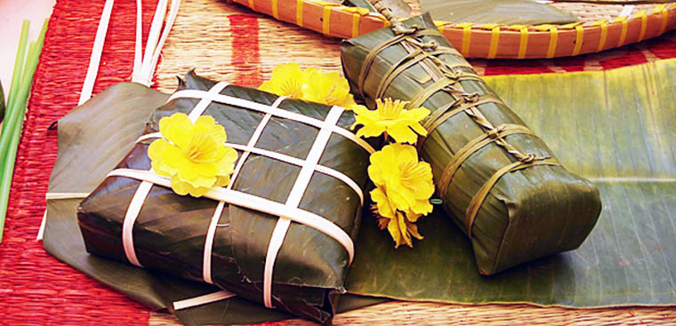

Slide 14
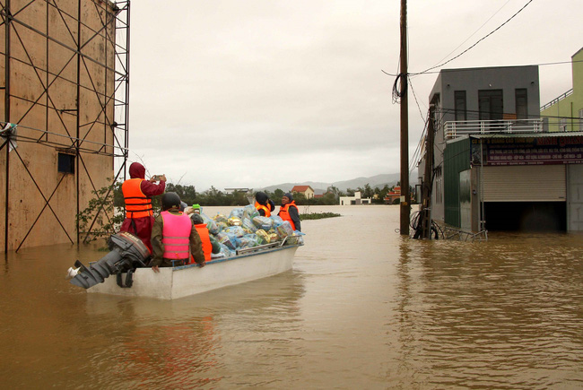
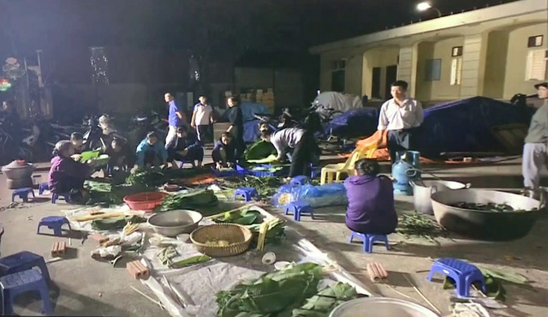
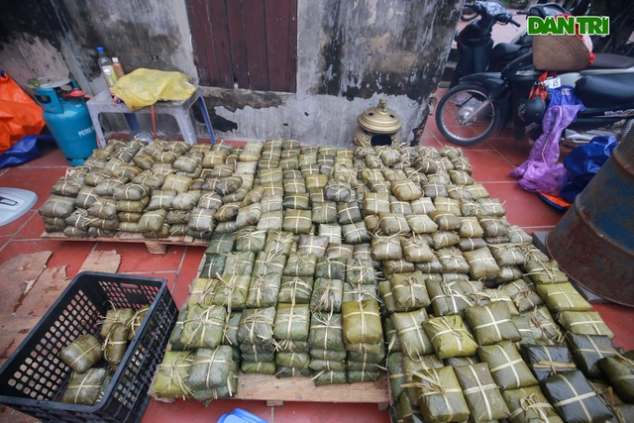
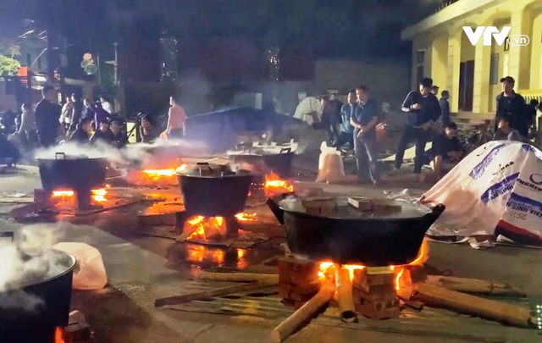

Slide 15
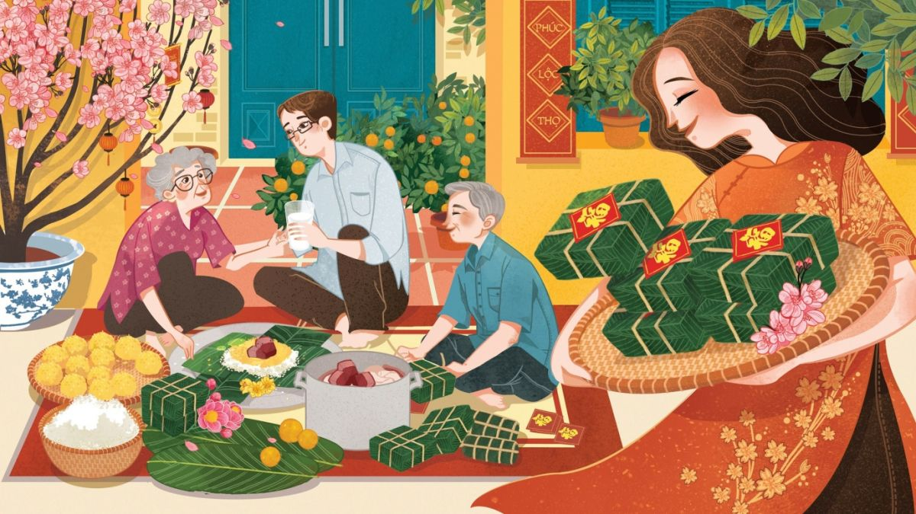

Slide 16
2. Hỏi - đáp về việc thường làm trong dịp Tết. Viết vào vở một câu hỏi và một câu trả lời.
M: - Bạn thường làm gì vào dịp Tết?
- Vào dịp Tết, mình thường đi thăm họ hàng.

Slide 17


Thứ năm ngày 20 tháng 1 năm 2022
Luyện tập
Vở
Tiếng Việt
Mở rộng vốn từ về ngày Tết.
Dấu chấm, dấu chấm hỏi.
Bài 2:

Slide 18
1
Nhận biết được các từ ngữ chỉ sự vật và hoạt động liên quan đến ngày Tết cổ truyền của dân tộc.
2
Có kĩ năng hỏi – đáp về những việc thường làm trong ngày Tết, luyện tập sử dụng dấu chấm, dấu chấm hỏi.
3
Tự hào về truyền thống ngày lễ Tết trong năm.

Slide 19



Hoạt động tiếp nối

